Slide 1



CHÀO MỪNG TẤT CẢ CÁC BẠN HỌC SINH LỚP 5
TUẦN 11
Môn: Tin học
BÀI 2: MỞ RỘNG HIỆU ỨNG CHUYỂN ĐỘNG

Slide 2

KiỂM TRA BÀI CŨ
1. Phần mềm trình chiếu có tên Tiếng anh đầy đủ là?
A. Microsoft Office Power Point
B. Microsoft Office Word
C. Microsoft Office Exel
2. Để tạo thêm slide mới em thao tác như thế nào?
A. Nhấn Insert
B. Nhấn Shift
C. Nhấn New Slide

Slide 3

3. Để chèn hình ảnh vào trang trình chiếu em vào Insert rồi chọn?
A. Picture
B. Clip Art
C. Cả A và B
4. Để trình triếu ngoài cách chọn Slide Show em còn có thể nhấn tổ hợp phím nào để bắt đầu chiếu trang trình triếu từ trang đầu tiên. trên bàn phím.
A. Phím F5
B. Phím F4
C. Phím F3

Slide 4




Tạo hiệu ứng chuyển động theo đường cong trên trang trình chiếu.
Rèn luyện cách sử dụng hiệu ứng trên trang trình chiếu.

Slide 5
A HOẠT ĐỘNG CƠ BẢN
Mở bài trình chiếu “ Quê Hương em” và thực hiện chèn ảnh chiếc ôtô Như hình dưới đây. Rồi Thực hiện tạo hiệu ứng chuyển động
1. Tạo hiệu ứng chuyển động cho chiếc ôtô theo đường định sẵn hoặc vẽ đường chuyển động theo ý muốn.

Slide 6


Slide 7
THẢO LUẬN
Em hãy đọc sách giáo khoa (trang 63) và chỉ ra các thao tác tạo hiệu ứng chuyển động?

Slide 8
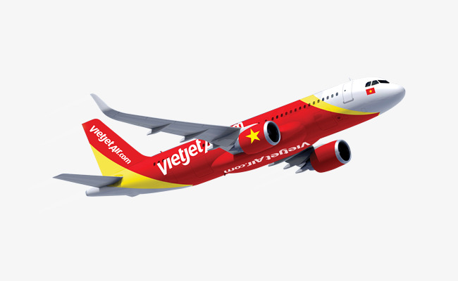


Slide 9
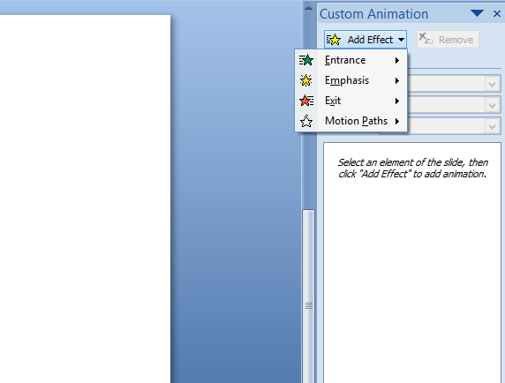
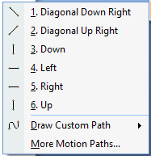
Các bước thực hiện tạo hiệu ứng chuyển động
B1: Nháy chọn vào ô tô để tạo chuyển động.
B2: Chọn thẻ Animations rồi chọn Custom Animation xuất hiện hộp thoại:
1
2

Slide 10
1
1.Chuyển động chéo xuống bên phải
2. Chuyển động chéo lên bên phải
2
3. Chuyển động trên xuống dưới
4. Chuyển động từ phải sang trái
5. Chuyển động từ trái sang phải
6. Chuyển động từ dưới lên trên

Slide 11

Các bước thực hiện tạo hiệu ứng chuyển động:
B3: Vẽ đường cong ô tô chuyển động:
  Nháy nút trái chuột tại vị trí bắt đầu.
  Nháy nút trái chuột thêm một lần nữa tại vị trí muốn uốn cong.
  Nháy đúp chuột tại vị trí đích để kết thúc thao tác vẽ đường cong.
B4: Nháy chọn vào Slide Show để kiểm tra kết quả.
1
2
3
4

Slide 12
HOẠT ĐỘNG THỰC HÀNH
1. Em hãy chọn các cách tạo chuyển động cho ô tô và quan sát đường đi của ô như sau:
Chọn hiệu ứng Diagonal Down Right
Chọn hiệu ứng Diagonal Up Right
Chọn hiệu ứng Down
Chọn hiệu ứng Left
Chọn hiệu ứng Right
Chọn hiệu ứng Up

Slide 13




Chọn chuyển động bay của đàn ong khi về tổ
1. Diagonal Down Right
2. Diagonal Up Right
3. Down
4. Left
5. Right
6. Up

Slide 14
Ghi nhớ
Trên trang trình chiếu:
Có thể tạo hiệu ứng chuyển động theo nhiều cách và theo nhiều hướng khác nhau.
Có thể tạo hiệu ứng chuyển động cho nhiều đối tượng khác nhau.

Slide 15
Dặn dò
Ôn và nhớ lại toàn bộ các thao tác các nút lệnh tạo hiệu ứng chuyển động theo nhiều cách và theo nhiều hướng khác nhau, cho nhiều đối tượng khác nhau.
HS làm bài tập trong sách bài tập tin học lớp 5 (1,2,3,4 trang 42,43,44) và các bài thực hành trong sách bài tập còn lại học sinh đọc hướng dẫn cách làm rồi tự thực hành trên máy.

